Slide 1
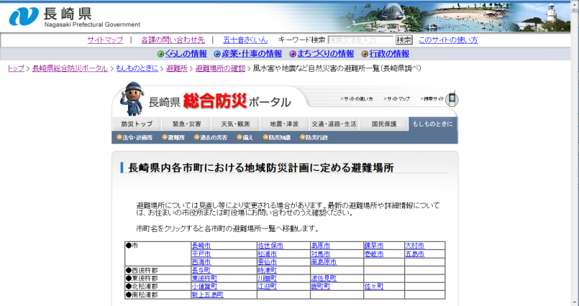
避難場所をさがそう！
長崎県庁のホームページを使ってさがす
ここの「キーワード検索」の中に「避難場所」と入力すれば、
県にある避難場所をさがすことができます。

Slide 2
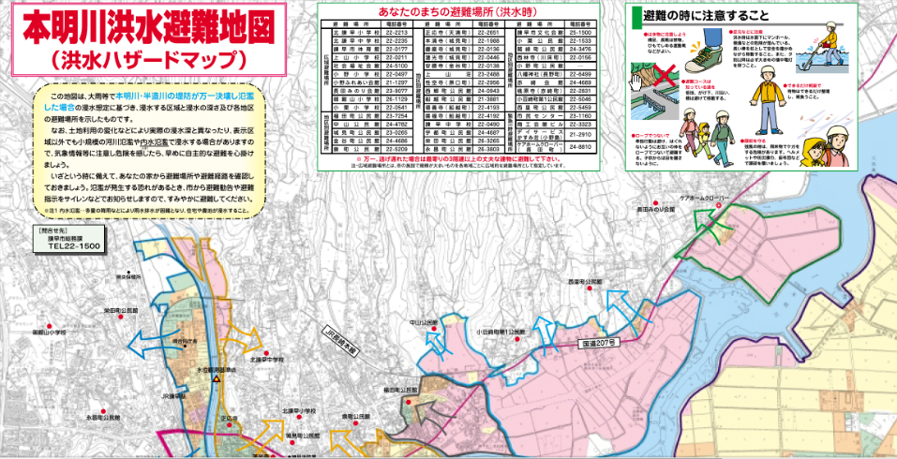
避難場所をさがそう！
ハザードマップを使ってさがす
市や町が作っているハザードマップの中には、避難場所の情報も書いてあります。

Slide 3
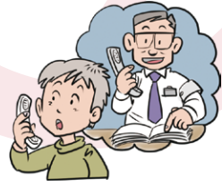
避難場所をさがそう！
まわりの大人に聞いてさがす
市役所や町役場の人や、お父さん・お母さんなどまわりの人に聞けば、避難場所をさがすことができます。

